Slide 1
Personas
Anwendungsfall: Messdaten autonomer Forschungsboote
Cédric Kanko, Ziye Fangyan, Björn Maximilian Muchow, Simon Hörtzsch
Vortrag Personas Messdaten autonomer Forschungsboote

Slide 2
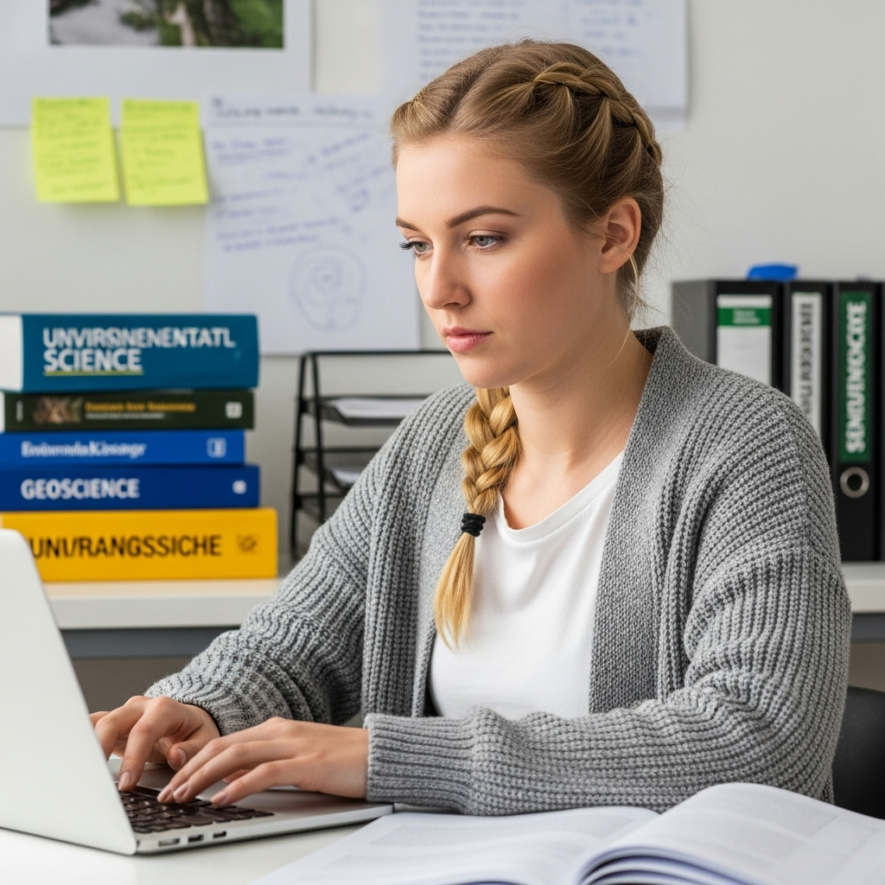
Persona 1 - Lisa Neumann, Masterstudentin Geoökologie (1/2) (Gemini)
Allgemeine Informationen:
Name: Lisa Neumann
Alter: 23 Jahre
Beruf/Status:
Masterstudentin im 3. Semester Geoökologie mit Vertiefung Hydrogeologie an der TU Bergakademie Freiberg
Wohnort: Freiberg
Technik:
MacBook Air 15'' (M2) für Recherche, Datenverarbeitung und das Verfassen von Arbeiten
Hauptziel:
Nutzung der erfassten Daten durch die Roboterboote für ihre Masterarbeit
[1] Lisa an ihrem Schreibtisch

Slide 3
Persona 1 - Lisa Neumann, Masterstudentin Geoökologie (2/2) (Gemini)
Bedürfnisse an die Anwendung:
Verständliche Visualisierungen: Aussagekräftige grafische Darstellungen (Diagramme, Animationen)
Effektive Filter- und Suchfunktionen: Möglichkeit zur Filterung der Daten
Datenexport: Einfacher Export der ausgewählten Daten in gängigen Formaten (z.B. CSV, Excel)
Tutorials/Hilfestellungen: Eventuell kurze Anleitungen oder Tooltips für komplexere Funktionen
Frustrationen (bei der Datensuche & -analyse):
Daten schwer auffindbar, veraltet oder in inkonsistenten Formaten
Komplexe Fachsoftware, lange Einarbeitungszeit erforderlich
Unübersichtliche Darstellung von Rohdaten ohne gute Visualisierungstools
Fehlende Dokumentation, unklare Herkunft der Daten
Technikaffinität:
Hoch, Umgang mit Webanwendungen und Software gewohnt
Nutzt regelmäßig Software für Datenanalyse (Excel, erste Erfahrungen mit R)
Erwartung: modernes User Interface, gute User Experience

Slide 4
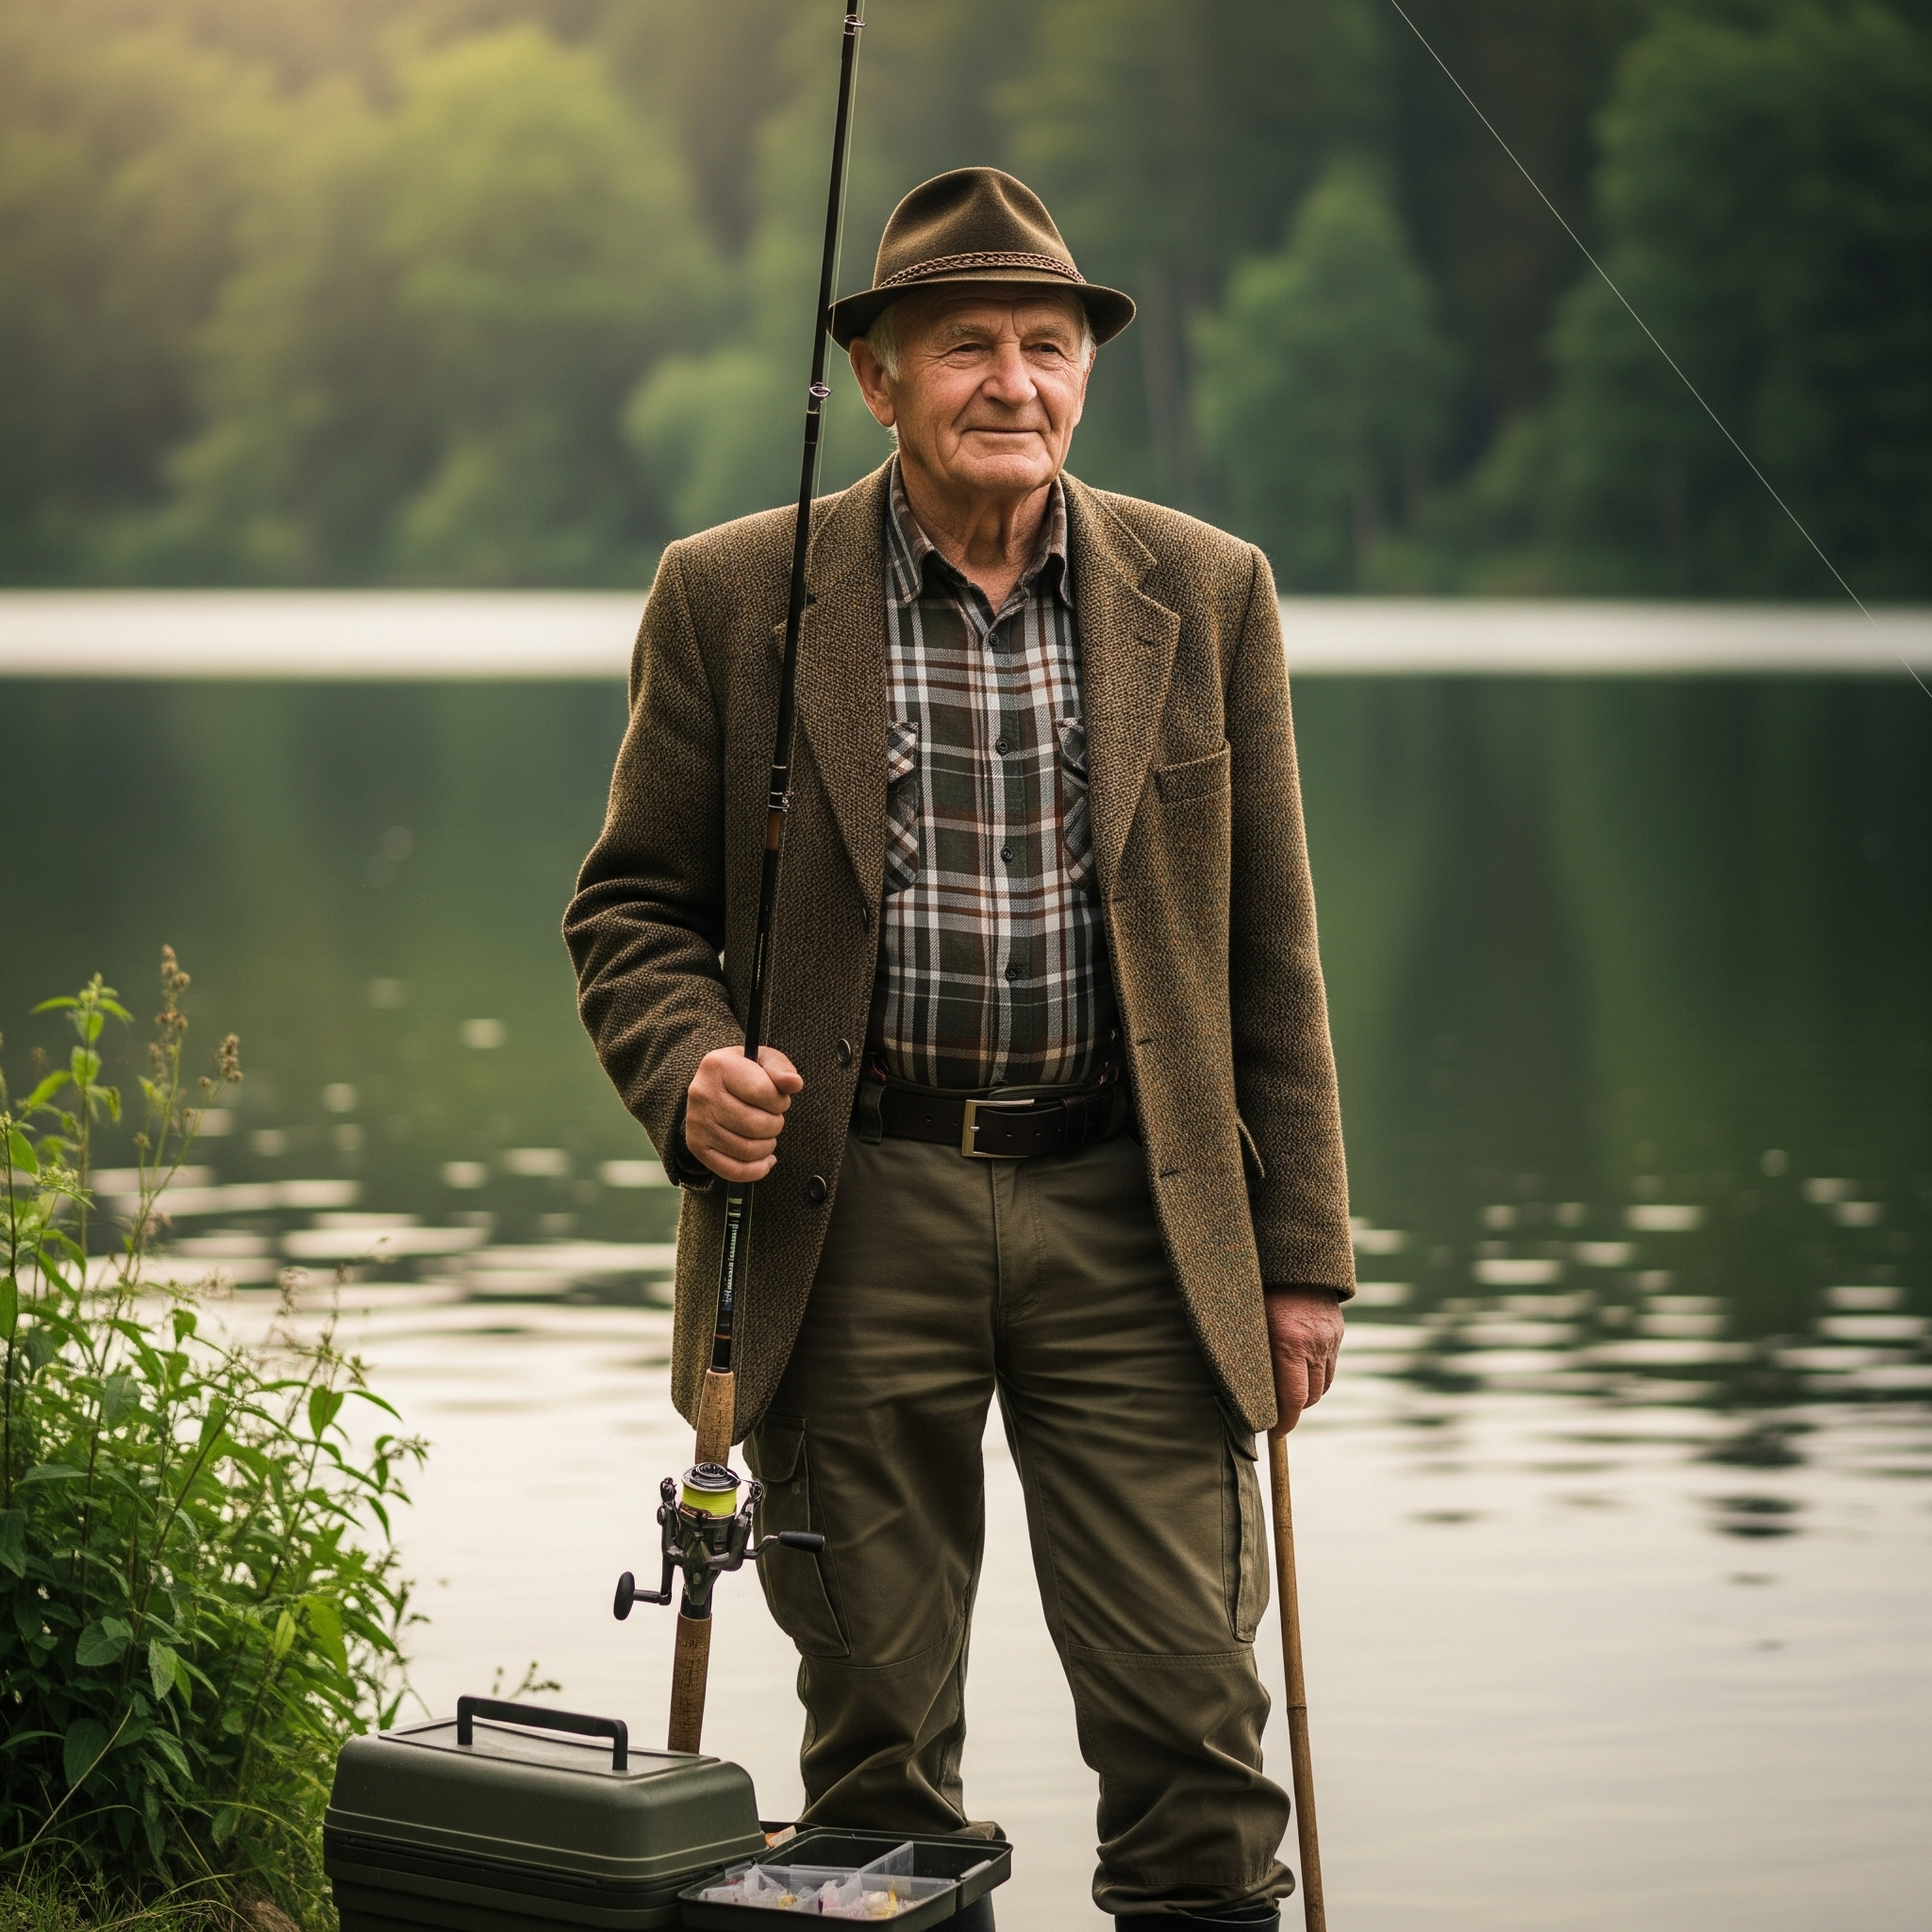
Persona 2 - Klaus Lehmann, Rentner und Hobby-Angler (1/2)
Allgemeine Informationen:
Name: Klaus Lehmann
Alter: 71 Jahre
Beruf/Status:
Rentner, hat einen Angelschein und nutzt in seiner Freizeit verschiedene Gewässer für sein Hobby
Wohnort: Brand-Erbisdorf
Technik:
Nutzt ein Samsung A53 als Smartphone, um rudimentäre Tätigkeiten auszuführen (Telefonie, Chatting, einzelne, ihm bekannte Apps)
Hauptziel:
Nutzung der erfassten Daten durch die Roboterboote, um passende Standorte zum Angeln ausfindig zu machen.
[2] Klaus beim Angeln an einem Teich

Slide 5
Persona 2 - Klaus Lehmann, Rentner und Hobby-Angler (2/2)
Bedürfnisse an die Anwendung:
Aussagekräftige Wärmekarte: zur Abschätzung an welchen Stelle, sich welche Fische am wahrscheinlichsten aufhalten
Anwendungsform: einfach gehaltene mobile Android App, zur Nutzung mit seinem Mobiltelefon
Hilfestellungen: interaktives Tutorial innerhalb der App, um Nutzung der App zu erklären
Frustrationen (beim Finden von guten Angelstellen):
nur schwer messbar, welche exakte Temperatur zu welcher Jahreszeit in bestimmter Tiefe vorherrscht
verschiedene Fischarten halten sich temperaturabhängig im Gewässer auf
Technikaffinität:
niedrig, Umgang mit Mobiltelefon und Apps zwar gewohnt, aber nicht mit komplexen technischen Anwendungen
nutzt regelmäßig WhatsApp oder auch Supermarkt Apps beim Einkaufen
Erwartung: simples User Interface zum Anzeigen und Anpassen (Jahreszeit, Tiefe) der Wärmekarten

Slide 6
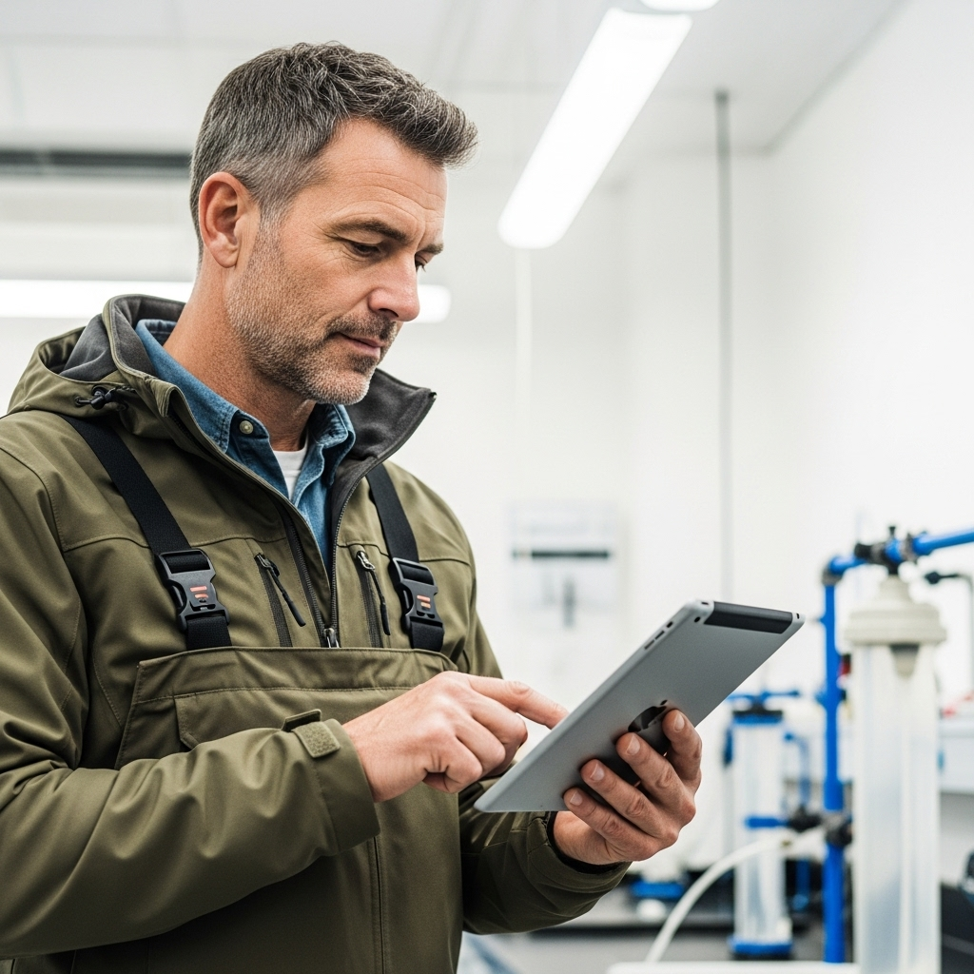
Persona 3 - Hans Zimmer Wissenschaftlicher Taucher (1/2)
Profil:
Name: Hans Zimmer
Alter: 45
Rolle: Wissenschaftlicher Mitarbeiter, Max-Planck-Institut für Marine Mikrobiologie
Fachgebiet: Wissenschaftliches Tauchen, mikrobielle Ökosysteme
Hintergrund & Motivation:
Erfahrener Feldforscher, der manuelle Probenentnahmen durchgeführt
Möchte die kontinuierlichen Umweltdaten der ROBIMO-Boote nutzen, um seine punktuellen biologischen Proben in einen Kontext zu setzen
Besonderes Interesse an den einzigartigen Bedingungen der Tagebaurestseen für vergleichende Studien
[3] Hans Zimmer bei Tauchvorbereitungen

Slide 7
Persona 3 - Hans Zimmer Wissenschaftlicher Taucher (2/2)
Ziele des Nutzers:
Kontext für Proben: Umweltbedingungen zum Zeitpunkt der eigenen Probenentnahme verstehen
Tauchgänge planen: Interessante Tauchspots finden um, gezieltere Probenentnahmen durchzuführen
Zusammenhänge analysieren: Langfristige Umweltdaten mit biologischen Funden korrelieren
Anforderungen:
Intuitive Bedienung: Einfache, kartenbasierte Navigation ist essenziell
Klare Visualisierung: Leicht verständliche grafische Darstellungen, idealerweise direkt auf der Karte.
Praktische Filter: Einfache Filterfunktionen (z.B. nach Grenzwerten), um interessante Ereignisse zu finden.
Datenabgleich: Möglichkeit, eigene Datenpunkte auf der Karte zu visualisieren
Technikaffinität:
Mittel: Experte für Feld-Equipment, aber bevorzugt einfache, aufgeräumte und zielgerichtete Software-Interfaces

Slide 8
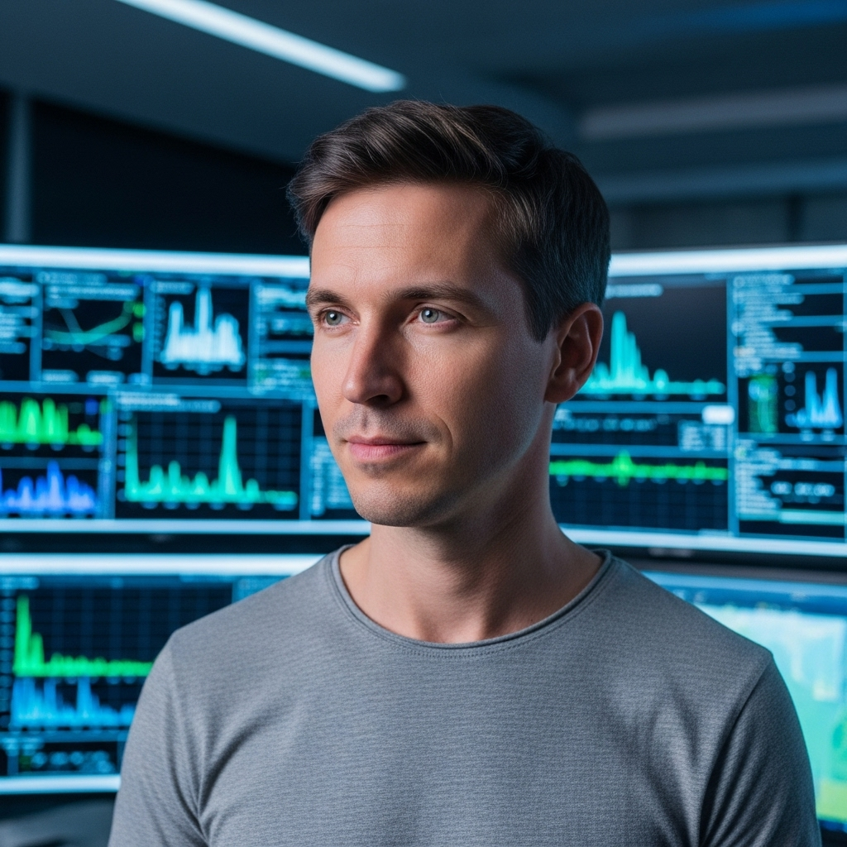
Persona 4 - Dr. Max Gruber wissenschaftlicher Mitarbeiter am Helmholtz-Zentrum (1/2) (Gemini)
Profil:
Name: Dr. Max Gruber
Alter: 32
Rolle: Post-Doc & Forscher am Helmholtz-Zentrum für Umweltforschung (UFZ)
Fachgebiet: Limnologische Modellierung (Gewässerforschung)
Hintergrund & Motivation:
Ist als externer Wissenschaftler auf hochwertige Messdaten zur Validierung seiner Forschungsmodelle angewiesen.
Sieht großes Potenzial in den ROBIMO-Daten für die eigene Forschung, speziell zu Talsperren und Tagebaurestseen.
Möchte die Datenqualität für eine mögliche wissenschaftliche Kooperation evaluieren.
[4]

Slide 9
Persona 4 - Dr. Max Gruber wissenschaftlicher Mitarbeiter am Helmholtz-Zentrum (2/2) (Gemini)
Ziele des Nutzers:
Daten nutzen: Zugriff auf Messdaten, um sie in eigenen Forschungsarbeiten zu verwenden.
Muster erkennen: Analyse von zeitlichen Verläufen und räumlichen Daten, um neue wissenschaftliche Erkenntnisse zu gewinnen.
Vergleichbarkeit schaffen: Daten aus verschiedenen Gewässern und Zeitpunkten, um übergeordnete Trends zu verstehen.
Anforderungen:
Transparenter Überblick:
Klare Darstellung der Messpunkte auf einer Karte.
Übersicht über verfügbare Messparameter und Zeiträume.
Intuitive Visualisierung:
Grafische und tabellarische Darstellung von Messwerten.
Animierte zeitliche Verläufe zur Analyse der Dynamik.
Vergleich von Daten aus unterschiedlichen Wassertiefen.
Wissenschaftliche Nutzbarkeit:
Einfacher und dokumentierter Datenexport (z.B. als CSV).
Zugriff auf alle relevanten Metadaten (z.B. Sensorik, exakte Zeitpunkte)

Slide 10
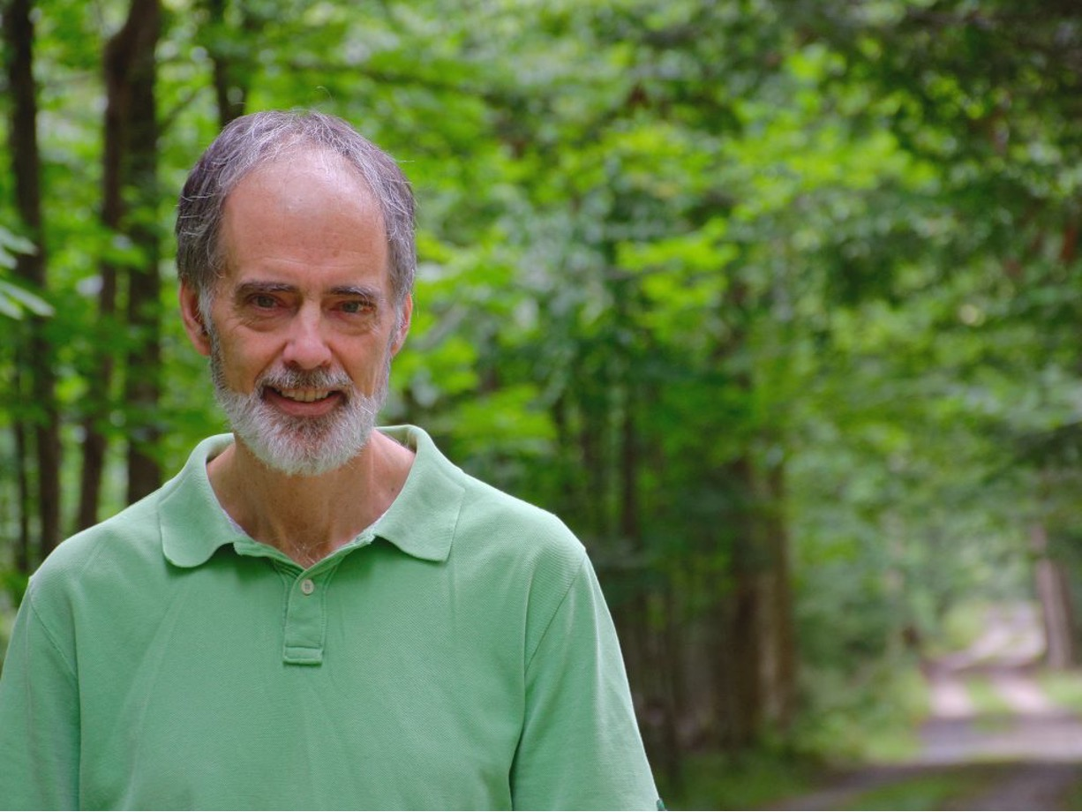
Persona 5 - Dr. Klaus Weber politische Entscheidungsträger einer kommunalen Umweltbehörde (1/2) (Meta AI, Llama 4)
Persönlichen Daten:
Name: Dr. Klaus Weber
Alter: 50
Tätigkeit: Leiter der Abteilung Gewässermonitoring, Umweltbehörde.
Werte:
Umweltschutz, Nachhaltigkeit & Wissenschaftlichkeit.
Ziele:
Effektives Gewässermonitoring durch autonome Forschungsboote.
Verbesserung der Wasserqualität und -gesundheit.
Unterstützung von politischen Entscheidungen durch wissenschaftliche Daten.

Slide 11
Persona 5 - Dr. Klaus Weber politische Entscheidungsträger einer kommunalen Umweltbehörde (2/2) (Meta AI, Llama 4)
Bedürfnisse:
Zuverlässige und präzise Messdaten von autonomen Forschungsbooten
Benutzerfreundliche undGewässermonitoringe für die Datenanalyse und -visualisierung
Regelmäßige Berichte und Updates über die Gewässerqualität
Verhaltensweisen:
Regelmäßige Überprüfung von Messdaten und Berichten
Analyse von Trends und Mustern in den Daten
Kommunikation mit politischen Entscheidungsträgern und anderen Stakeholdern
Schmerzpunkte:
Begrenzte Ressourcen und Budgets für die Anschaffung und Wartung von autonomen Forschungsbooten
Komplexität der Datenanalyse und -interpretation
Notwendigkeit, die Öffentlichkeit und politische Entscheidungsträger für die Bedeutung von Gewässermonitoring zu sensibilisieren

Slide 12
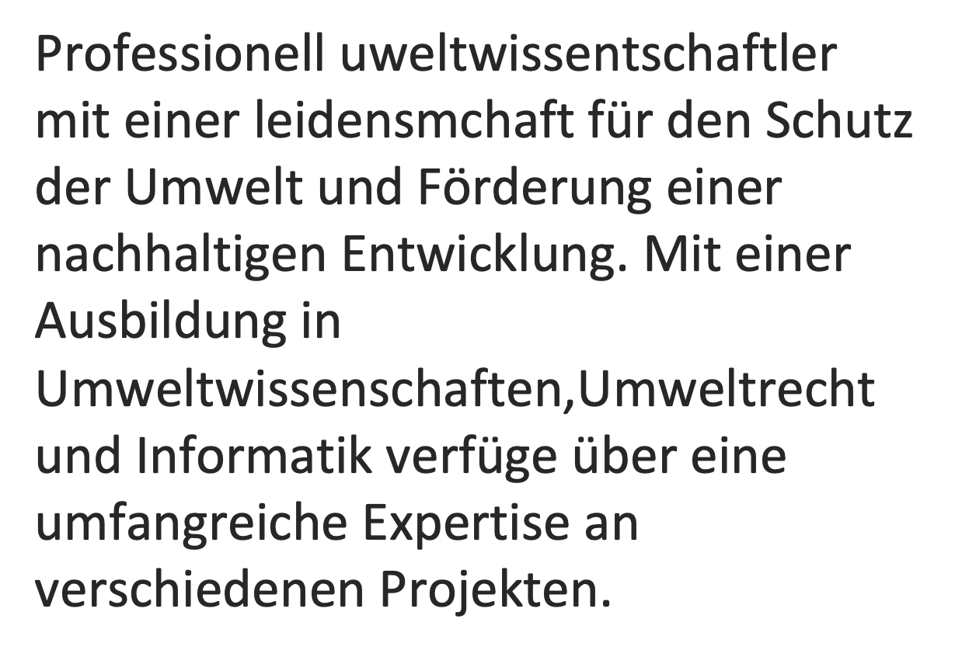





Persona 6 - Ing. Hugo Nyamè (1/2)
Alter: 37
Wohnort: Douala
Beruf: Umweltwissenschaftler
Erwarteter Mindestlohn: > 120.000 Fcfa/Monat
Familienstand: Single

Slide 13
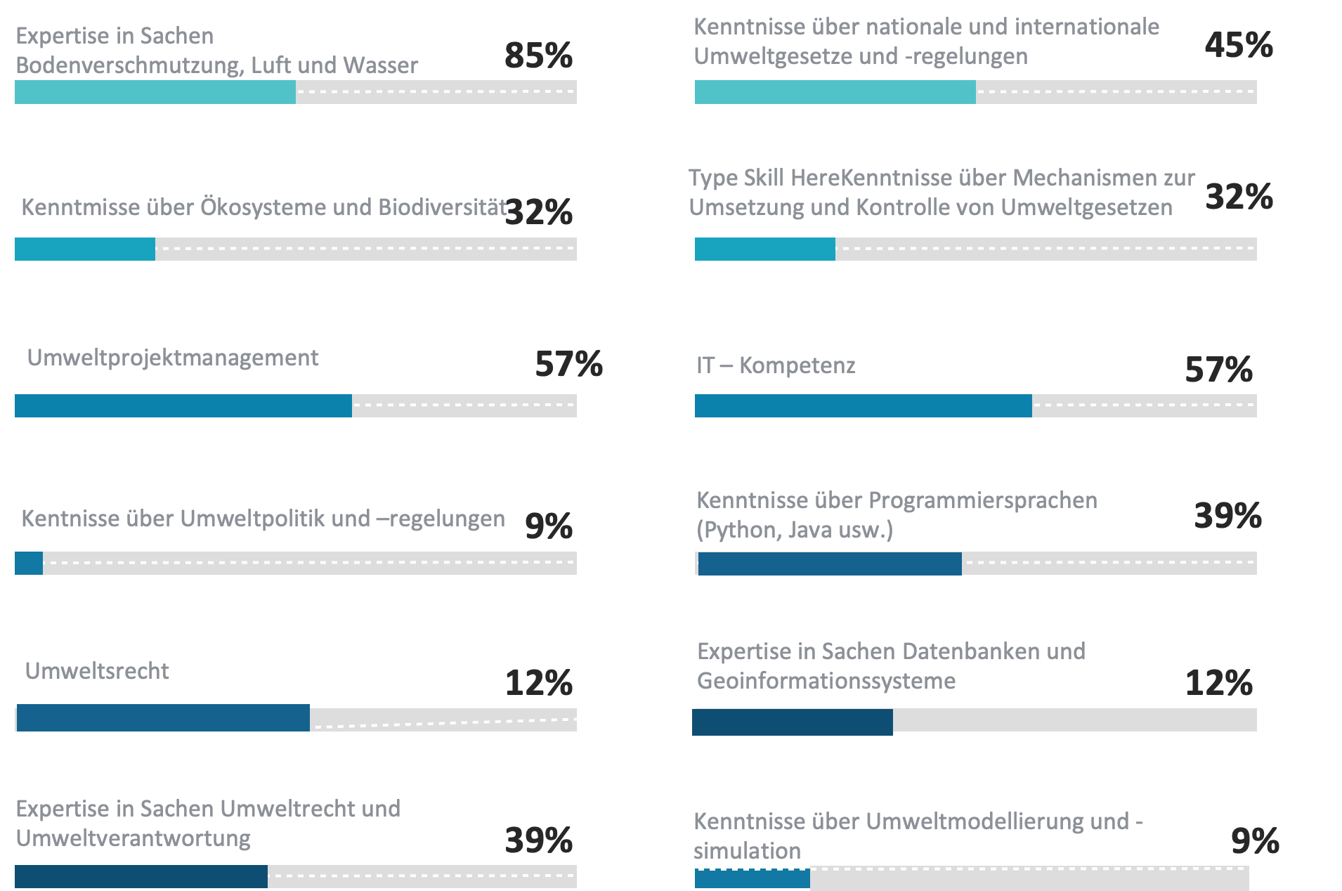
Persona 6 - Ing. Hugo Nyamè (2/2)
Skills/Fähigkeiten:

Slide 14
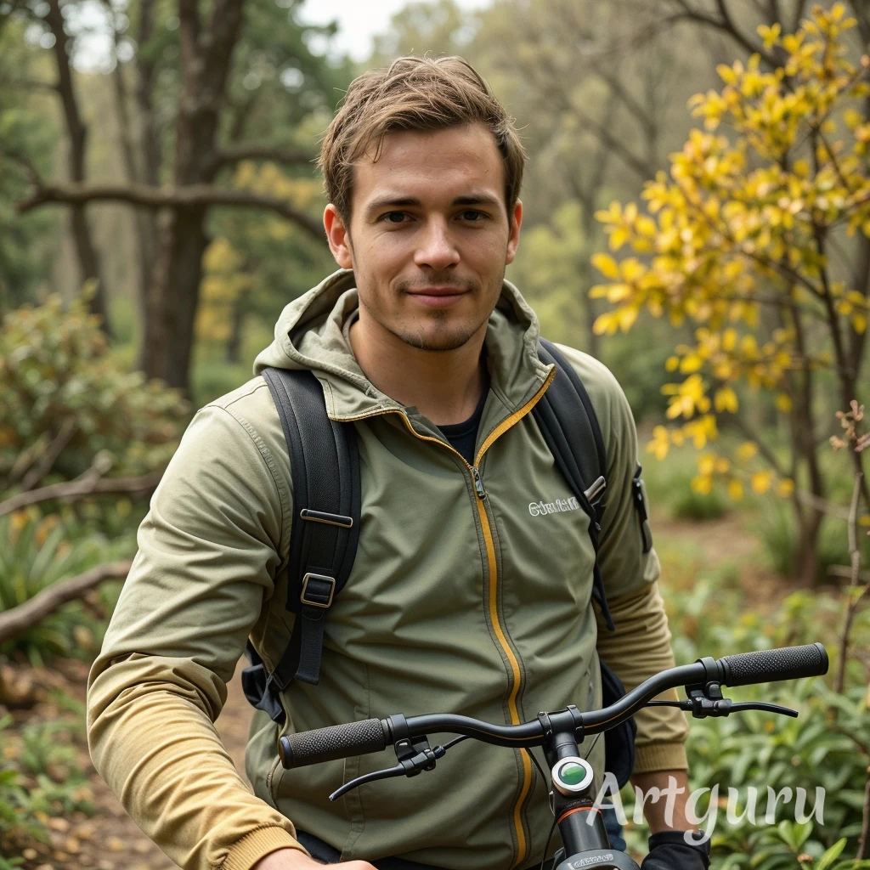
Persona 7 - Geographielehrer Robin Georgi
Alter: 37
Wohnort: Freiberg, Sachsen
Familienstand: heiratet
Beruf: Geographielehrer für Gymnasium
Bildungsniveau: Doktor der Biogeographie
Lifestyle: Er ist sportlich und fährt gerne Fahrrad unterwegs. Er geht mit Kinder bzw. Jugendlichen gut um und bringt geographische Kenntnisse gerne in der Natur bei.
Hobbys: Wanderung, Vogelbeobachtung
Einstellungen: Es ist Herrn Georgi wichtig in einer natürlichen Umgebung zu arbeiten. Nach seiner Meinung zu seiner Arbeit „lernt man in der Natur die besten Naturwissenschaften“.
[5] Robin Georgi beim Wandern

Slide 15
Persona 7 - Geographielehrer Robin Georgi
Hintergrund: Herr Georgi bietet jedes Jahr geographische Projekte für Geographie-interessierte Schüler. Kurz nach Sommerferien würde er ein neues Schulprojekt: Wasserqualität & Vogelzug anfangen. Dafür braucht er geeignete Tools die Wasserqualität zu messen und Vögel zu beobachten.
Probleme:
Fehlende Messgeräte für Gewässeranalysen
Keine einfache Möglichkeit, Daten für Schüler aufzubereiten
Technikbedürfnisse:
Autonome Messboote mit Echtzeit-Daten für den Unterricht
Webbasiertes Tool mit Karten + Diagrammen (einfach exportierbar)

Slide 16
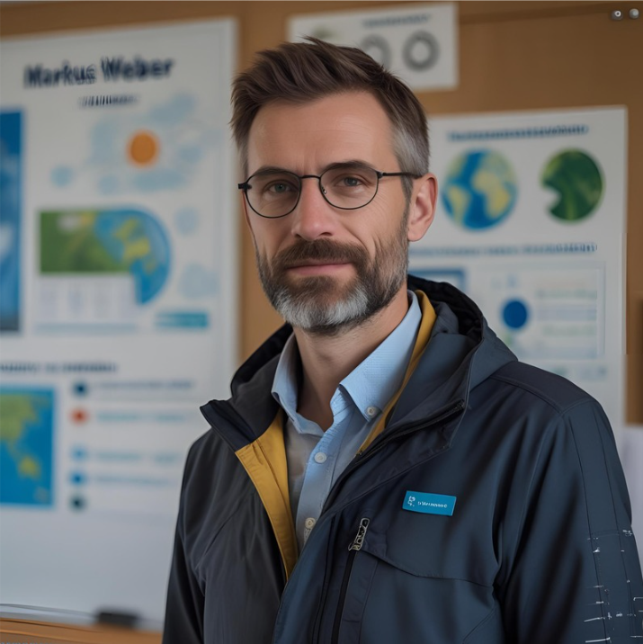
Persona 8 - Wissenschaftliche Nutzer - Markus Weber (DeepSeek)
Alter: 42
Beruf: Geographielehrer an einem Gymnasium in Freiberg, Sachsen
Technikaffinität: Mittel – nutzt digitale Tools im Unterricht, aber bevorzugt einfache, intuitive Bedienung
Ziele & Motivation
Möchte Schülern praxisnahe Umweltdaten vermitteln
Interessiert sich für Gewässermonitoring, besonders lokale Gewässer wie Talsperren und Tagebaurestseen
Sucht eine übersichtliche, leicht verständliche Darstellung der Messdaten für den Unterricht
Anforderungen an die Web-Lösung
Kartenansicht mit Messpunkten – einfache Navigation zu verschiedenen Gewässern
Zeitliche Entwicklung der Daten – z. B. animierte Verläufe oder Vergleich verschiedener Zeitpunkte
Verschiedene Darstellungsformen – Tabellen, Diagramme (z. B. Temperatur, pH-Wert, Sauerstoffgehalt über Tiefe und Zeit)
Einfache Exportmöglichkeit – um Daten für Arbeitsblätter oder Präsentationen zu nutzen
Zusatzfunktionen – z. B. letzte Fahrtrouten der Boote einblenden, um Schülern die Technik zu erklären
Typische Nutzungsszenarien: Unterrichtsvorbereitung, Live-Demonstration im Unterricht
[6] Markus Weber auf einer Konferenz

Slide 17
Quellen
[1] KI generiertes Bild, mit Gemini 2.5 Pro (preview)
[2] KI generiertes Bild, mit Gemini 2.5 Pro (preview)
[3] KI generiertes Bild, mit Gemini 2.5 Pro (preview)
[4] KI generiertes Bild, mit Gemini 2.5 Pro (preview)
[5] erstellt mit Artguru
[6] Foto von Canva

